Slide 1
Utiliser le site cesu.urssaf.fr
Espace Numérique France Services
Mairie de Pléneuf-Val-André

Slide 2
Objectifs
Créer son compte
Ajouter un salarié
Effectuer sa déclaration
Découvrir Cesu +
Se connecter

Slide 3
Créer son compte sur cesu.urssaf.fr

Slide 4

Notes:
Pour utiliser France Connect, il faut avoir un espace personnel sur le site ameli.fr ou impôts.gouv.fr, ou MSA, ou bien une identité numérique par la poste ou mobile connect et moi (orange).
Si ce n’est pas le cas, compléter le formulaire manuellement.

Slide 5
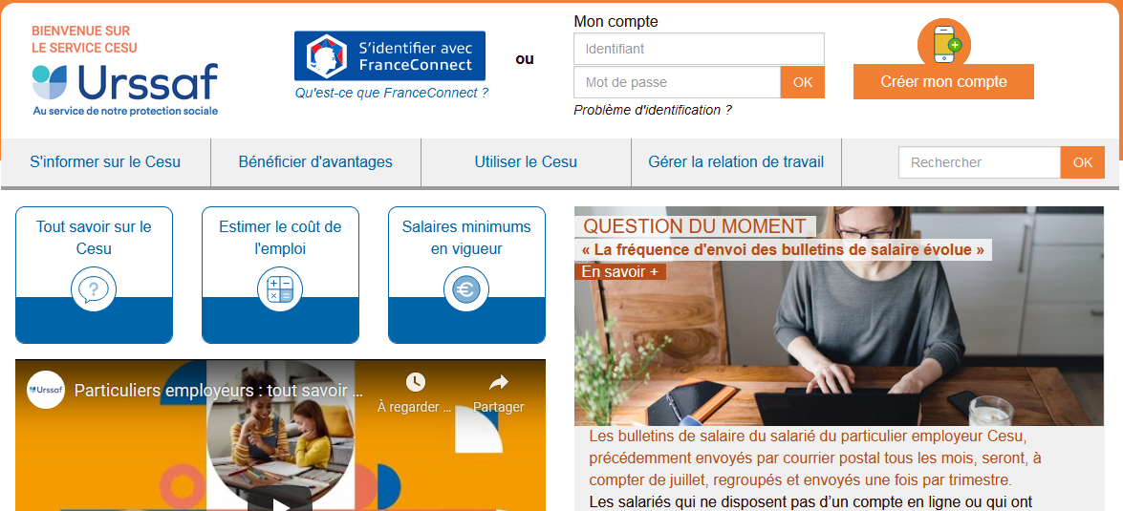
Créer son compte

Slide 6
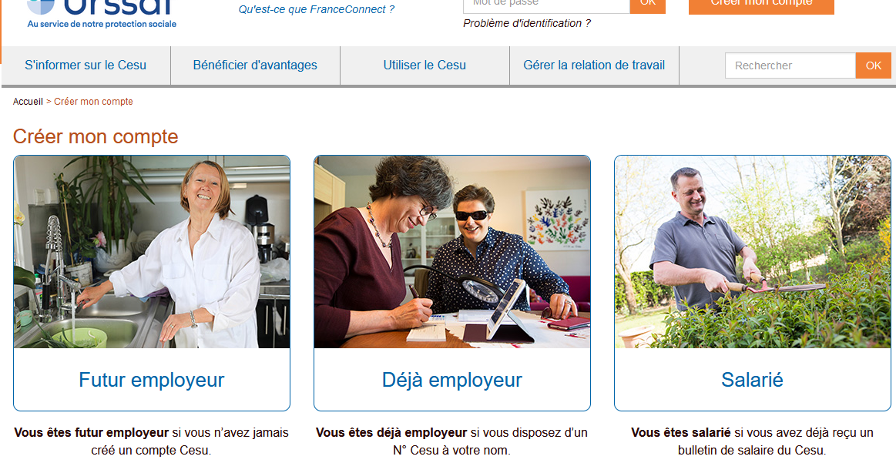

Slide 7
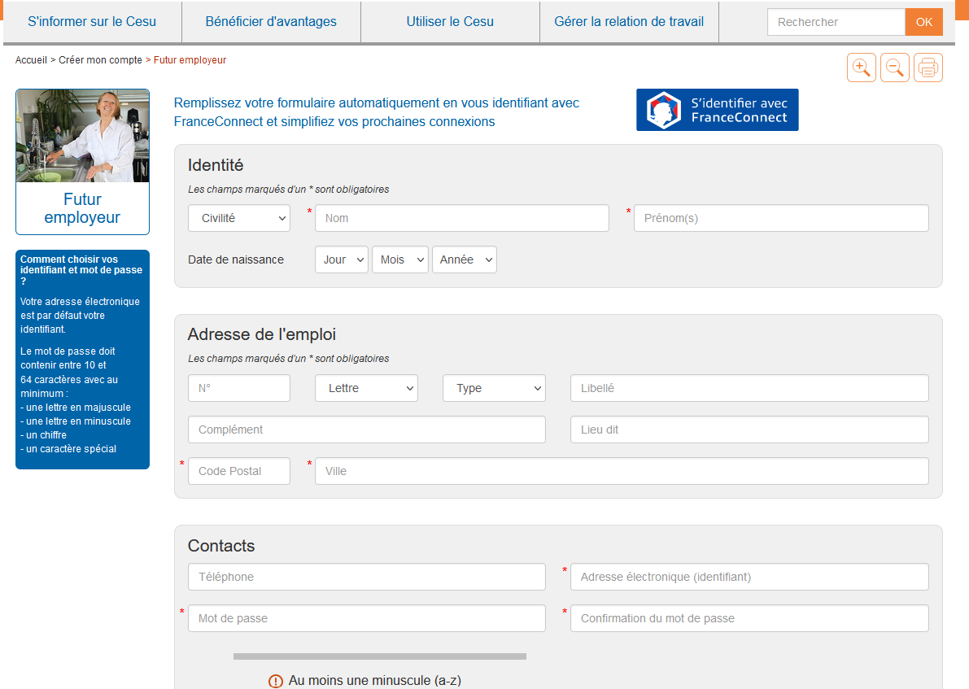
Notes:
Pour utiliser France Connect, il faut avoir un espace personnel sur le site ameli.fr ou impôts.gouv.fr, ou MSA, ou bien une identité numérique par la poste ou mobile connect et moi (orange).
Si ce n’est pas le cas, compléter le formulaire manuellement.

Slide 8
Après avoir complété le formulaire, vous recevez un mail du site cesu.urssaf.fr : ouvrez-le et cliquer sur « activer mon compte ».
Vous serez alors redirigé vers l’accueil du site, autrement appelé « tableau de bord »

Slide 9
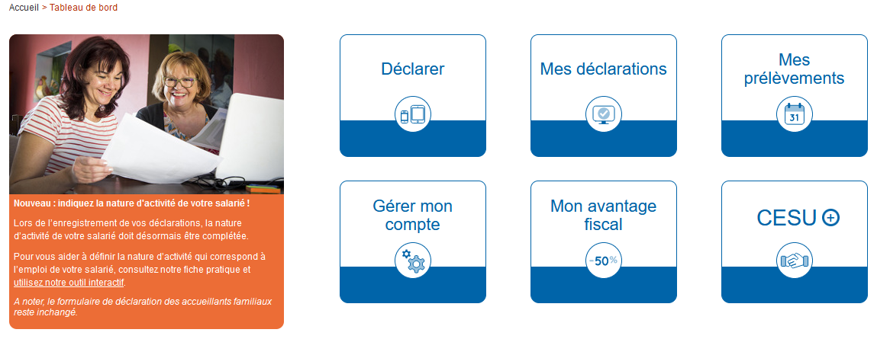
Il faut ensuite enregistrer votre premier salarié. Pour ce faire, cliquer sur « déclarer ».
Il faut ensuite enregistrer votre premier salarié. Pour ce faire, cliquer sur « déclarer ».

Slide 10
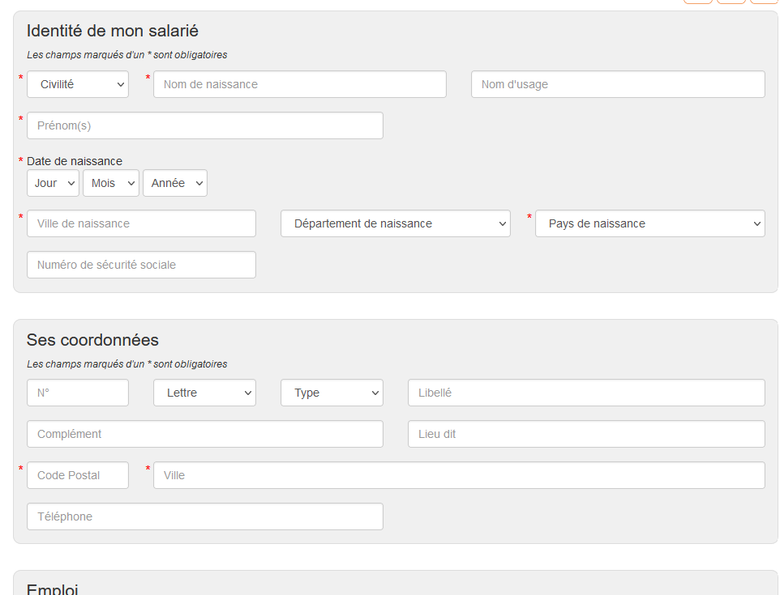

Complétez ensuite les informations de votre salarié
  Identité (nom de naissance et d’usage, prénom(s), N° de Sécurité sociale ou à défaut ses dates et lieu de naissance)
  Coordonnées (adresse postale, téléphone)
  Son emploi
  Cliquez enfin sur
  Vous pourrez ensuite saisir votre propre RIB (pour le prélèvement des cotisations sociales)
Notes:
L’enregistrement du numéro de sécurité sociale garantit au salarié ses droits et lui permet une couverture sociale.
En cas de travailleur étranger, l’employeur doit vérifier que celui-ci dispose d’un titre de séjour comprenant une autorisation de travail.

Slide 11
Se connecter à son espace personnel

Slide 12
Se connecter à son compte personnel
Deux options :
France Connect (si vous avez un compte sur ameli.fr ou impots.gouv notamment)
Avec l’identifiant et le mot de passe de votre compte CESU, puis en cliquant sur “ok”
Notes:
En cas de première connexion avec France Connect, il vous sera demandé votre N° CESU pour relier les deux espaces personnels.
L’identifiant CESU peut être une combinaison de lettres chiffres et caractères spéciaux choisis librement, ou bien à votre adresse mail si votre compte est plus récent.

Slide 13
Ajouter un salarié

Slide 14
Ajouter un salarié
Si vous avez déjà enregistré un ou plusieurs salarié(s), mais que vous souhaitez en ajouter un nouveau, cliquer sur

Slide 15
Un formulaire vous permettra de compléter les informations de votre salarié
  Identité (nom de naissance et d’usage, prénom(s), N° de Sécurité sociale ou à défaut ses dates et lieu de naissance)
  Coordonnées (adresse postale, téléphone)
  Son emploi
Cliquez sur « enregistrer » en bas de page pour confirmer la création du salarié
Notes:
L’enregistrement du numéro de sécurité sociale garantit au salarié ses droits et lui permet une couverture sociale.
En cas de travailleur étranger, l’employeur doit vérifier que celui-ci dispose d’un titre de séjour comprenant une autorisation de travail.

Slide 16
Établir une déclaration

Slide 18
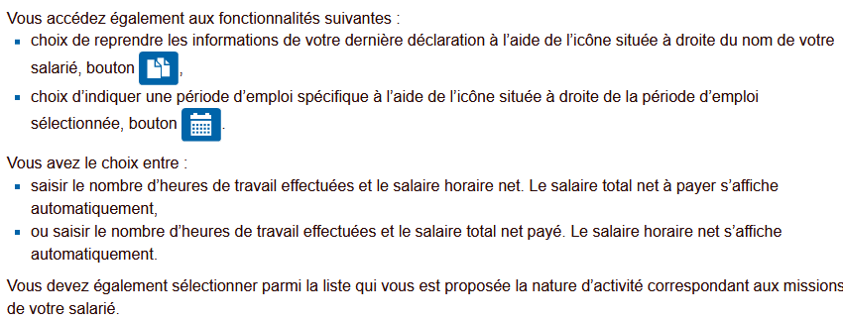
La période d’emploi est complétée automatiquement en fonction de la date du jour de votre déclaration.
Une fois la déclaration enregistrée. Vous pouvez verser son salaire à votre salarié. Les cotisations sociales et patronales seront prélevées sur votre compte le dernier jour ouvrable du mois (si vous avez fait la déclaration avant le 5 du mois.)
Notes:
Par défaut, c’est le dernier salarié pour lequel vous avez réalisé une déclaration qui s’affiche. A partir de la liste déroulante, vous avez la possibilité de changer de salarié ou d’en créer un nouveau. La période d’emploi est complétée de manière automatique en fonction de la date du jour de votre déclaration.

Slide 19
Découvrir CESU+

Slide 20
Cesu+ est un service qui vous permet de confier l’intégralité du processus de rémunération de votre salarié à Cesu.
Plus besoin de gérer le versement du salaire, vous avez juste à déclarer le nombre d’heures travaillées du mois.
Le salaire est prélevé sur votre compte 2 jours après la déclaration, et versé le lendemain au salarié.

Slide 21
Activer Cesu +
Avant d’activer Cesu+, vous devez avoir complété avec votre salarié l’attestation d’adhésion au Cesu+ depuis votre tableau de bord.
Le salarié doit ensuite compléter ses coordonnées bancaires sur son propre espace Cesu.
Une fois cela fait, l’employeur active le service Cesu+ pour le salarié concerné depuis son espace.

Slide 22

Merci de votre attention !

